Slide 1








Slide 2







Phân số $\frac{20}{30}$bằng phân số nào?
$$\frac{3}{4}$$
$$\frac{4}{6}$$
B
A
$$\frac{1}{2}$$
$$\frac{3}{6}$$
C
D
Notes:
Bấm chọn vào các đáp án

Slide 3





561
Phân số $\frac{7}{14}$bằng phân số nào?
$$\frac{1}{3}$$
$$\frac{3}{4}$$
A
B
$$\frac{1}{2}$$
$$\frac{1}{4}$$
C
D
Notes:
Bấm chọn vào các đáp án

Slide 4
Chọn số thích hợp điền vào chỗ trống
4
3
A
B
5
2
C
D
Notes:
Bấm chọn vào các đáp án

Slide 5








Slide 6
KHÁM PHÁ

Slide 7

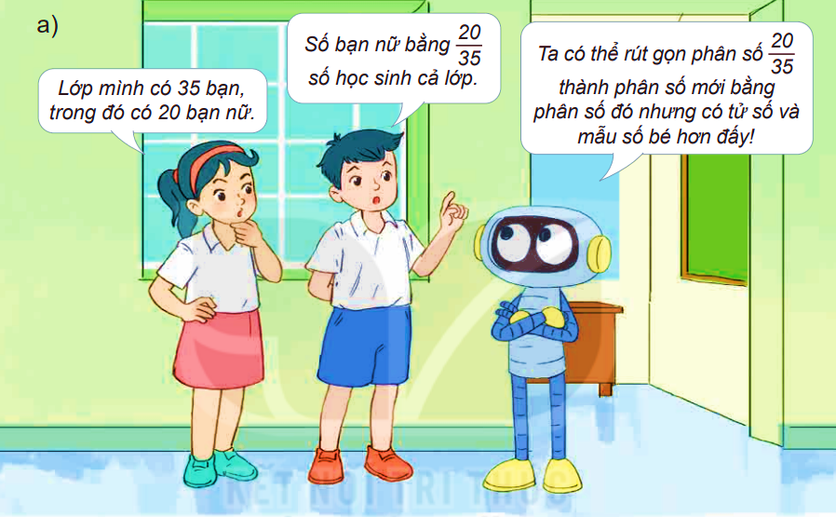
Rô bốt yêu cầu làm gì?

Slide 8



Rút gọn phân số là tìm một phân số mới bằng phân số đó nhưng có tử số và mẫu số bé hơn.

Slide 9
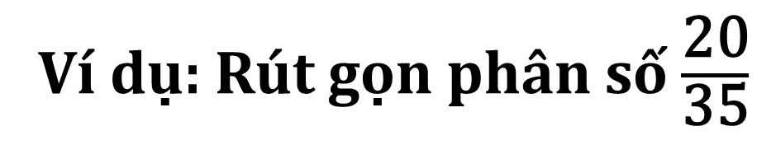
b) Cách rút gọn phân số
Ví dụ: Rút gọn phân số $\frac{\text{2}\text{0}}{\text{3}\text{5}}$
Nhận xét: 20 và 35 đều chia hết cho 5
Chia tử số và mẫu số cho 5, ta viết: $\frac{\text{2}\text{0}}{\text{3}\text{5}}$= $\frac{\text{2}\text{0}\text{ : 5}}{\text{3}\text{5}\text{ : 5}}$= $\frac{\text{4}}{\text{7}}$
Ta nói: Phân số $\frac{\text{2}\text{0}}{\text{3}\text{5}}$ đã được rút gọn thành phân số $\frac{\text{4}}{\text{7}}$
Notes:
Thiết kế: Hương Thảo – Zalo 0972115126

Slide 10
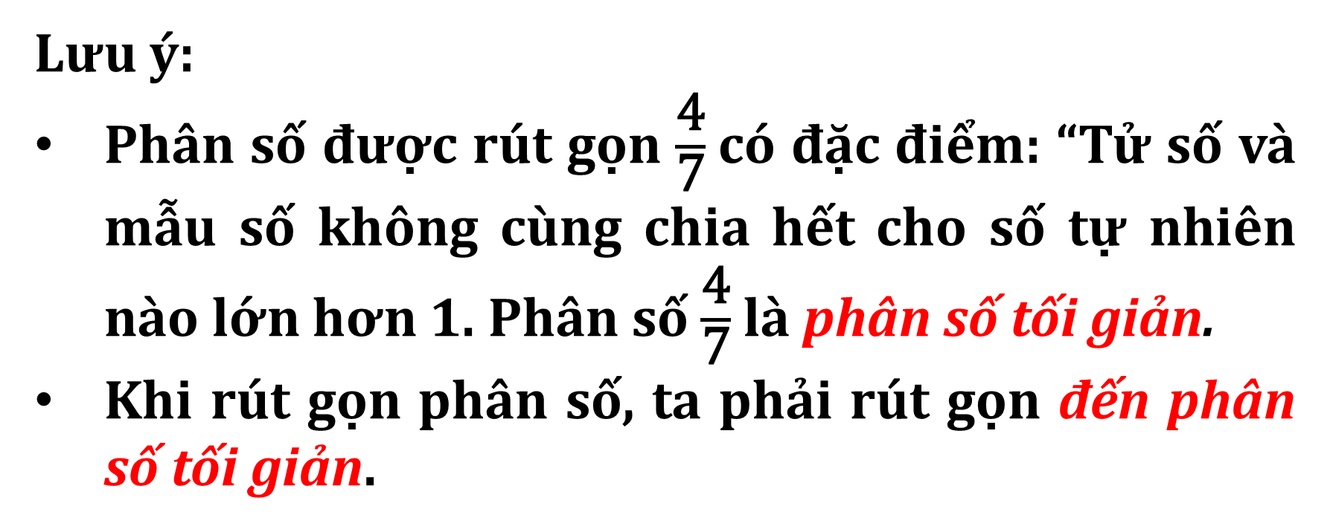
Lưu ý:
Phân số được rút gọn $\frac{\text{4}}{\text{7}}$có đặc điểm: “Tử số và mẫu số không cùng chia hết cho số tự nhiên nào lớn hơn 1. Phân số $\frac{\text{4}}{\text{7}}$là phân số tối giản.
Khi rút gọn phân số, ta phải rút gọn đến phân số tối giản.

Slide 11
Cùng xem video để hiểu thêm về rút gọn phân số nhé!

Slide 12


Slide 13
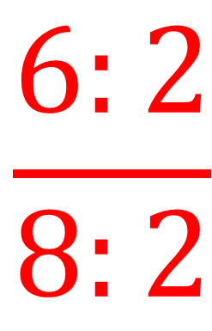
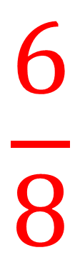
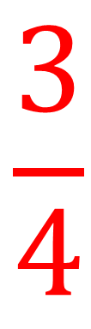
Ví dụ 1: Rút gọn phân số .
$$\frac{6}{8}$$
$$\frac{6:2}{8:2}$$
$$\frac{3}{4}$$
= =
Notes:
Thiết kế: Hương Thảo – Zalo 0972115126

Slide 14
Ví dụ 2: Rút gọn phân số
Cách 1:
=
=
=
=
Cách 2:
=
=
=
=
Cách 3:
=
=

Slide 15



CÁC BƯỚC RÚT GỌN PHÂN SỐ
Bước 1: Xét xem tử số và mẫu số cùng chia hết cho số tự nhiên nào lớn hơn 1.
Bước 2: Chia tử số và mẫu số cho số đó.
=> Cứ làm như thế cho đến khi nhận được phân số tối giản.
Thiết kế: Hương Thảo – Zalo 0972115126

Slide 16


Slide 17
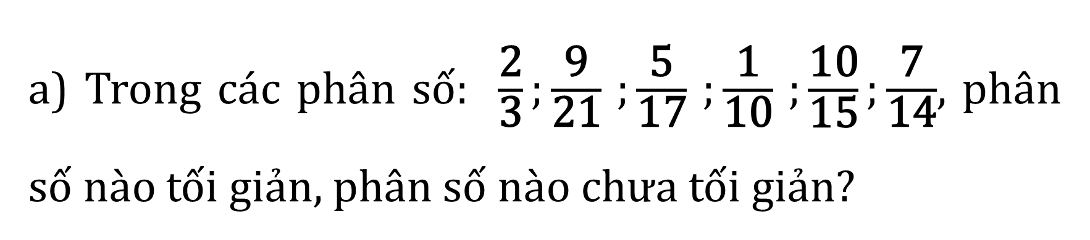
a) Trong các phân số: $\frac{\text{2}}{\text{3}};\frac{\text{9}}{\text{21}}$ $;\frac{\text{5}}{\text{17}}$ $;\frac{\text{1}}{\text{10}}$ $;\frac{\text{10}}{\text{15}};\frac{\text{7}}{\text{14}}$, phân số nào tối giản, phân số nào chưa tối giản?
1
Làm việc nhóm

Slide 18






PHIẾU BÀI TẬP NHÓM….. 1) Các phân số tối giản là:
2) Các phân số chưa tối giản là:
$$\frac{\text{2}}{\text{3}}$$
$$\frac{\text{5}}{\text{17}}$$
$$\frac{\text{1}}{\text{1}0}$$
$$\frac{\text{9}}{\text{21}}$$
$$\frac{\text{10}}{\text{1}5}$$
$$\frac{\text{7}}{\text{1}4}$$

Slide 19


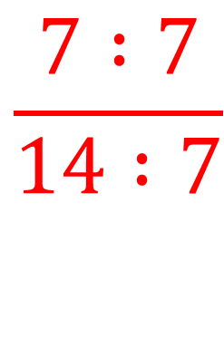


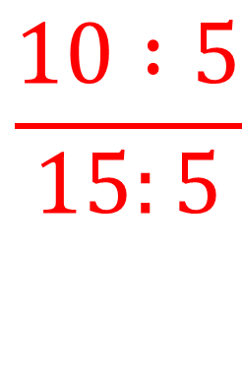

1
b) Rút gọn các phân số chưa tối giản ở câu a (theo mẫu).
$$\frac{7}{14}$$
$$\frac{7 :7}{14 :7}$$
$$\frac{1}{2}$$
$$\frac{10}{15}$$
$$\frac{10 :5}{15:5}$$
$$\frac{2}{3}$$
= =
= =

Slide 20
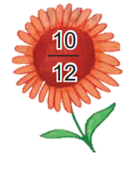
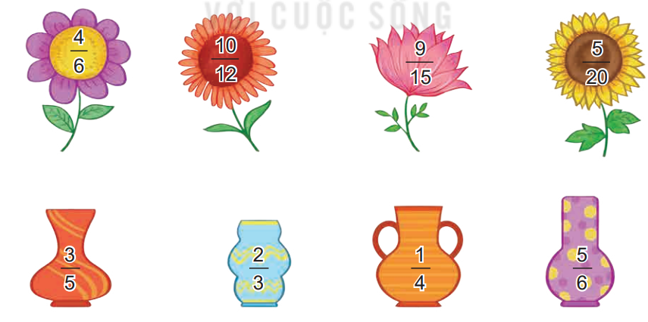
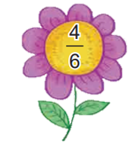
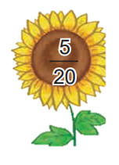
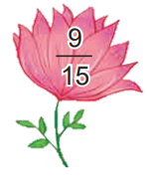
2
Rút gọn mỗi phân số ghi ở bông hoa được phân số nào ghi ở lọ hoa?

Slide 21


Slide 22
Nêu lại các bước rút gọn phân số?

Slide 23
CÁC BƯỚC RÚT GỌN PHÂN SỐ
Bước 1: Xét xem tử số và mẫu số cùng chia hết cho số tự nhiên nào lớn hơn 1.
Bước 2: Chia tử số và mẫu số cho số đó.
=> Cứ làm như thế cho đến khi nhận được phân số tối giản.

Slide 24


